Slide 1
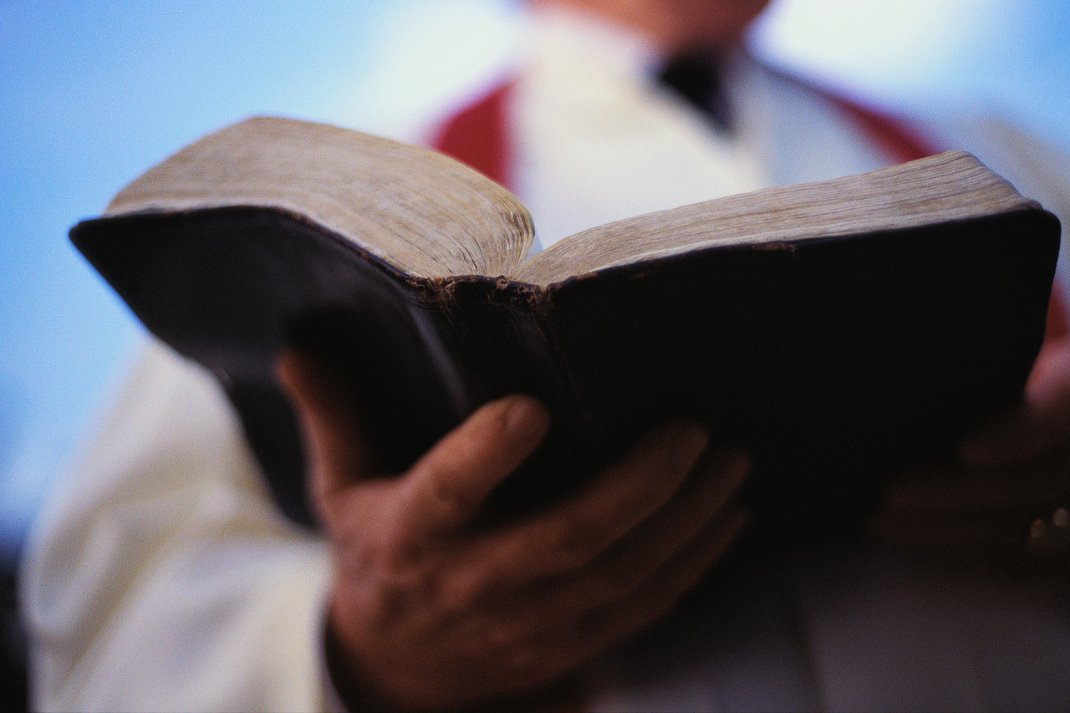
الوعظ مع التنوع
المحاضرة الثانية
الكتاب المقدس
كأدب وبلاغة
ندوة في كلية سنغافورة للكتاب المقدس مع د. جيفري آرثرز في تموز 2014
أستاذ الوعظ في كلية غوردون-كونويل اللاهوتية
تم تحميلها من قبل د. ريك جريفيث • مؤسسة الدراسات اللاهوتية الأردنية
كل الملفات بلغات عدة للتنزيل المجاني على BibleStudyDownloads.org

Slide 2
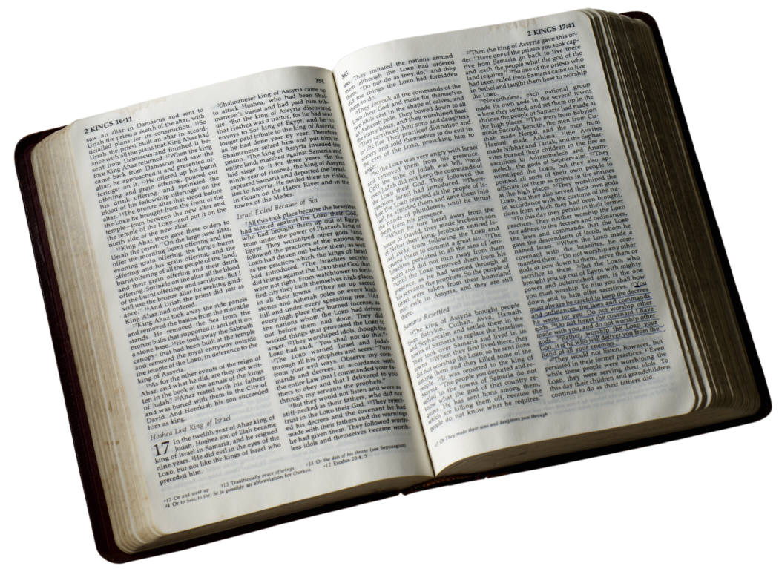
لا يكتفي الوعظ التفسيري بالسؤال
عن ماذا يعني نص ما
لكنه يسأل أيضاً عن كيف يتم توصيله

Slide 3
ما هو الأدب؟
هل يجب أن نفكر
بالكتاب المقدس كأدب؟

Slide 4
ما هي البلاغة؟

Slide 5
تعريفات البلاغة
سيسيرو: الخطاب المصمم للإقناع
فرانسيس بيكون: البلاغة هي تطبيق العقل على الخيال من أجل تحريك الإرادة بشكل أفضل
لويد بيتزر: البلاغة هي طريقة لتغيير الواقع، ليس من خلال التطبيق المباشر للطاقة على الأشياء، ولكن من خلال خلق خطاب يغير الواقع من خلال وساطة الفكر والعمل.
دونالد برايانت: تعديل الأفكار بحسب الأشخاص والأشخاص بحسب الأفكار
آرثرز: استخدام الرموز والكلمات بشكل خاص للتأثير على الحضور
من واين س. يوث، بلاغة البلاغة (لندن: بلاكويل، 2004)، 4-8

Slide 6
هل يجب علينا أن نفكر
بالكتاب المقدس كبلاغة ـــــ
كلمات تستخدم
للتأثير على جمهور؟

Slide 7
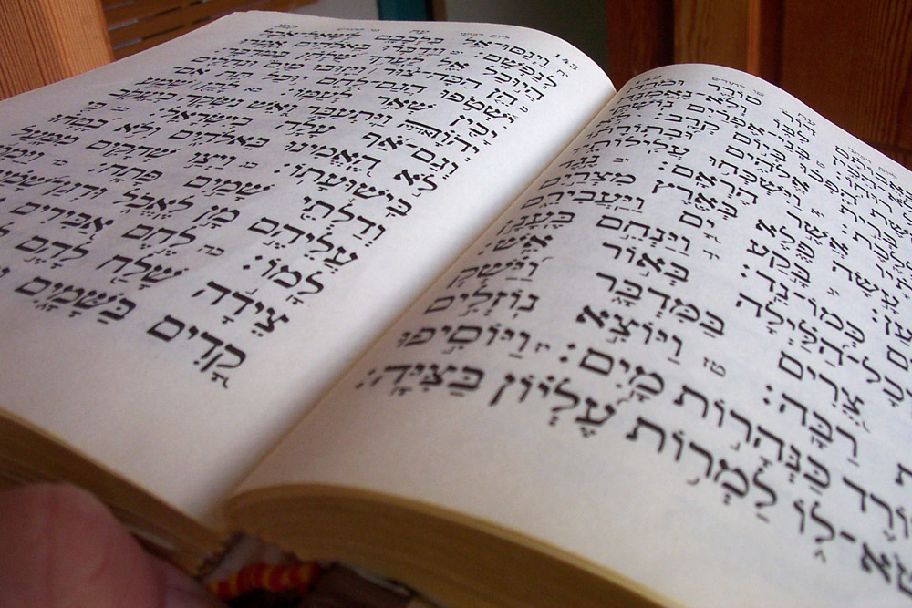
الكتاب المقدس كبلاغة
برنارد رام: الكتاب المقدس ليس كتاباً لاهوتياً نظرياً مجرداً، ولكنه كتاب يهدف إلى أن يكون له تأثير قوي على حياة قرائه.
برنارد رام، التفسير البروتستانتي للكتاب المقدس، الطبعة الثالثة (جراند رابيدز: بيكر، 1985)، 113.
ديل باتريك وألين سكلت: إن الشكل الرئيسي لشرح الكتاب المقدس وهو السرد، يوصف بشكل مناسب بأنه البلاغة الأولية، وهدفها الأساسي هو إقناع جمهورها
ديل باتريك وألين سكولت، البلاغة وتفسير الكتاب المقدس (شيفيلد: ألموند، 1990)، 29.

Slide 8
الكتاب المقدس كبلاغة
جون سيلهامر: النص هو . . . تجسيد لقصد الكاتب وهو استراتيجية مصممة لتنفيذ ذلك القصد.
مقدمة إلى لاهوت العهد القديم (غراند رابيدز: بيكر، 1995)، 46-47
سي إس لويس: الكتاب المقدس مقدس بلا هوادة وبشكل مستمر لدرجة أنه لا يدعو أو يستبعد أو ينفر المقاربة الجمالية المجردة.
سي إس لويس، "لقد طلبوا ورقة: التأثير الأدبي للنسخة المعتمدة،" ​​في عاموس وايلدر، البلاغة المسيحية المبكرة (كامبريدج: جامعة هارفارد، 1971)، xx.

Slide 9
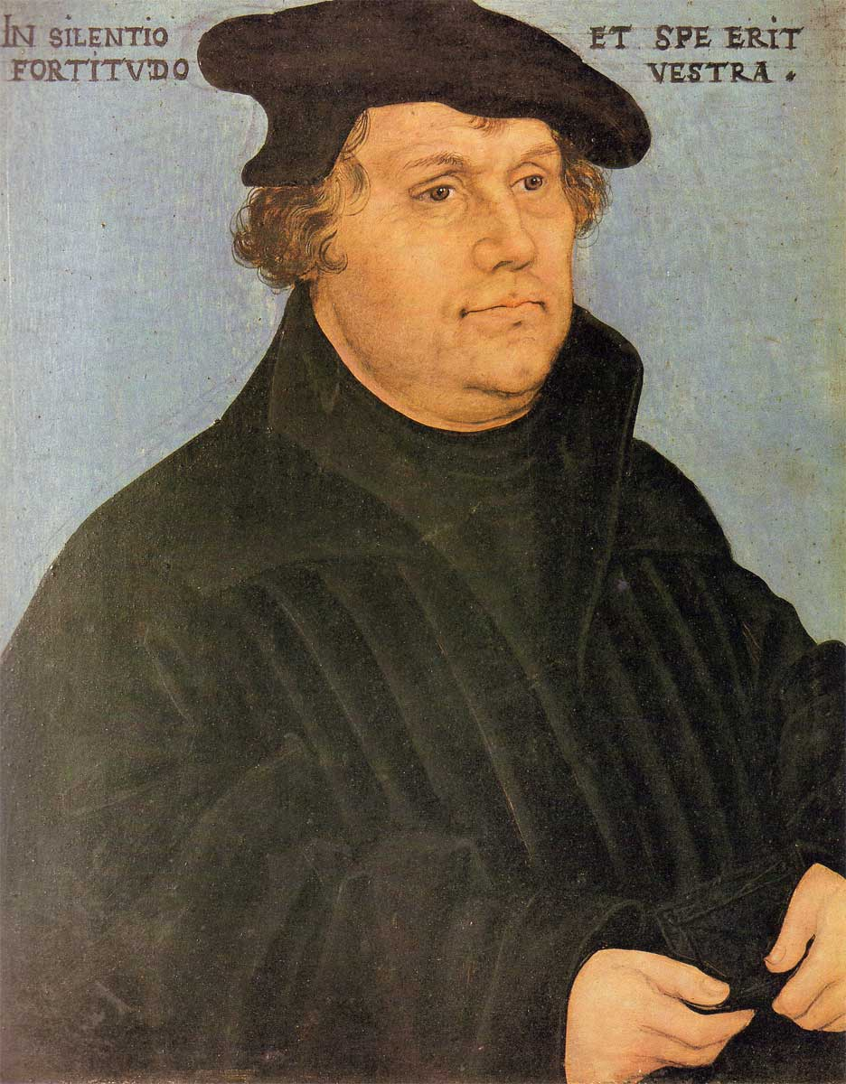
بدون معرفة الأدب لا يمكن للاهوت الخالص أن يستمر على الإطلاق. . . . أرى أنه من خلال [دراسة الشعر والبلاغة] وليس بأي وسيلة أخرى يكون الناس مهيئين بشكل رائع لفهم الحقيقة المقدسة والتعامل معها بمهارة وسعادة.
مارتن لوثر، في رايكن الخيال المسيحي
(كولورادو سبرينغز: واتربروك، 2002).

Slide 10
بعض مصادر تفسير الكتاب المقدس والنقد البلاغي:
آرثرز، جيفري د. تفسير الكتاب المقدس من خلال النقد البلاغي: تعزيز النهج النحوي/التاريخي. دكتوراه. جامعة بوردو، غرب لافاييت، إنديانا، 1992.
بولمور، مايكل، أ. إعادة فحص قصد المؤلف: طبيعة الكتاب المقدس، والتفسير، ومهمة الوعظ. غير منشورة. ورقة قدمت في جمعية الوعظ الإنجيلية، أكتوبر 1997.
كينيدي، جورج أ. تفسير العهد الجديد من خلال النقد البلاغي. تشابل هيل، كارولاينا الشمالية: جامعة كارولاينا الشمالية، 1984.
كون، كارل ألين. قلب السرد الكتابي: إعادة اكتشاف جاذبية الكتاب المقدس للعواطف. مينيابوليس: القلعة، 2009.
ميدهورست، مارتن الإبن ، الأبعاد البلاغية في تفسير الكتاب المقدس: ما وراء الأسلوب والنوع. ظ ر من الخطاب 77 (1991): 214-26.
باتريك وديل وألين سكلت. البلاغة وتفسير الكتاب المقدس. شيفيلد: مطبعة اللوز، 1990.

Slide 11
الرسالة
النصية
ماذ1ا قال الله
وكيف قال ذلك؟
الرسالة
اللاهوتية
ماذا يقول الله
وماذا يفعل؟
رسالة
السياق
كيف ساقول
ما يقوله الله
وأعمل
ما يعمله الله؟
جسر الإرتباط
عدم الإستمرارية
الإستمرارية
وضع السياق
الجسر
مخلص للكتاب المقدس.
واضح من المقطع .
متعلق بحالة السقوط.
مرتبط بالمسيح.
إشراك القلب والعقل
مقتبس من خدمة الطلاب الجامعيين

Slide 12

النوع الأدبي
هناك طريق واحد يتقاطع فيه الأدب والبلاغة
الأدب
البلاغة
النوع الأدبي

Slide 13
نفس الحق، أنواع أدبية مختلفة
(اختبار مختلف)
يجسد الشعر
الأفكار في صور
1 الرب راعي فلا يعوزني شيء.
2 في مراع خضر يربضني إلى مياه
الراحة يوردني.
3 يرد نفسي (مز 23: 1-3)
يذكر الإعتراف اللاهوتي
الأفكار بتجرد
إن الله خالق كل الأشياء يدعم ويوجه ويدير ويحكم جميع المخلوقات والأفعال والأشياء، من أكبرها إلى أصغرها من خلال عنايته الأكثر حكمة وقداسة. (اعتراف الإيمان وستمنستر)

Slide 14
نفس الحق، أنواع أدبية مختلفة
(اختبار مختلف)
في المزامير
نحن نترنح.
السهام تطير في النهار
نحن نرتاح في ملجأ أو تحت جناح.
الأشجار تصفق بأيديها
والبحار ترفع أصواتها.
في اللاهوت
نحن مشوشون
نحن نخاف
نحن مضمونون
تشهد الخليقة عن فرح وإبداع الخالق

Slide 15
نفس الحق، أنواع أدبية مختلفة
(اختبار مختلف)
في المزامير
الأنهار، والحقول، والجبال، وكروم العنب، والبوابات، والهيكل، والسماء هي مجالات خيال أصحاب المزامير؛ وتمشي في طرقاتها الحمير والجراد والأسود وابن آوى. العرائس والمزارعون والحراس والجيوش يتصرفون على خشبة المسرح. يستخدم الشعراء صورًا ملموسة لتحفيز التجربة.
في اللاهوت ...
التعريفات والتجريدات هي أدوات اللاهوتيين لتحقيق الضبط والدقة.

Slide 16
لكل نوع أدبي طرقه الخاصة في التأثير على القارئ اليقظ. على سبيل المثال:
  السرد له حبكة، شخصية وإطار
  المزامير لها توازي ولغة رمزية
  الأمثال لها تشابيه وخصائص سردية بدائية.

Slide 17
لهذا:
لأن الوعاظ التفسيريين ينتبهون ليس إلى ما يقوله النص فحسب، بل إلى كيفية قوله فإن الإنتباه إلى الصفات الأدبية/البلاغية يجب أن يكون جظء من حزام أدواتنا التفسيرية
بهذا نستطيع أن نقول ما يقوله النص ونعمل ما يعمله النص
شكل العظة يجب أن يضع في الحسبان شكل النص
الوعظ مع التنوع يساعدنا على فعل ذلك

Slide 18
التنوع ... كيف؟
التواصل البصري

Slide 19
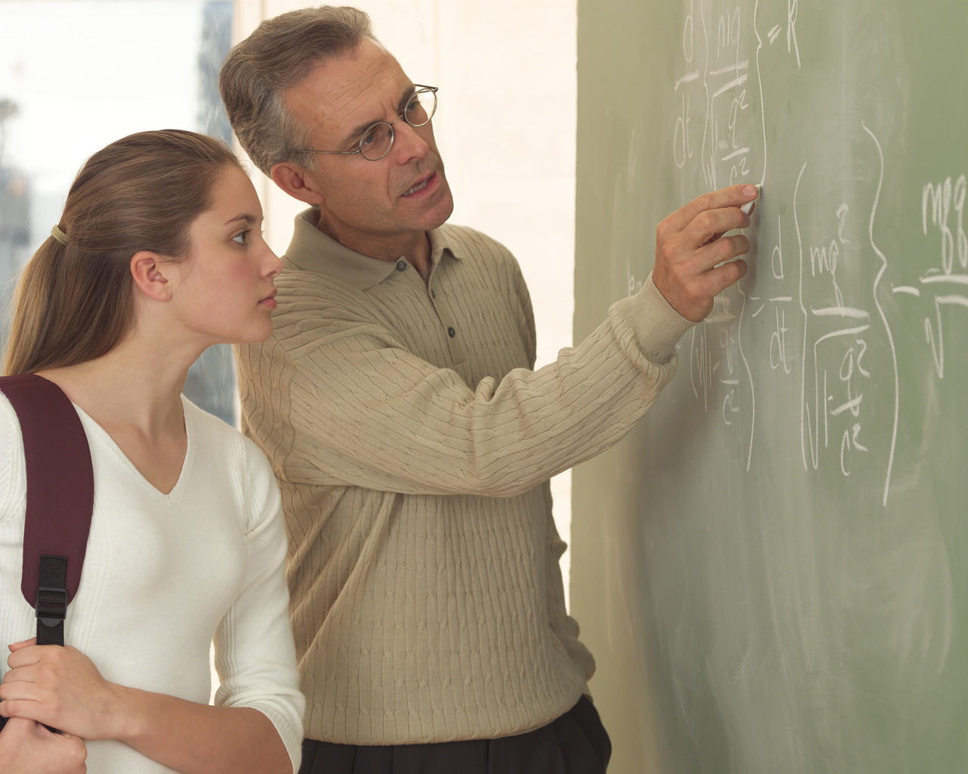
طرق التواصل والتذكر
التذكر بعد 3 ساعات
التذكر بعد 3 أيام
الأسلوب
الإخبار فقط
70%
10%
العرض فقط
72%
22%
العرض والإخبار
65%
85%
فرانسيس إم دواير، استراتيجيات تحسين التعلم البصري: دليل حول الاختيار الفعال والتصميم واستخدام المواد المرئية (كلية ستيت، بنسلفانيا: خدمات التعلم 1978) في ليفتين، التحدث أمام الجمهور.

Slide 20
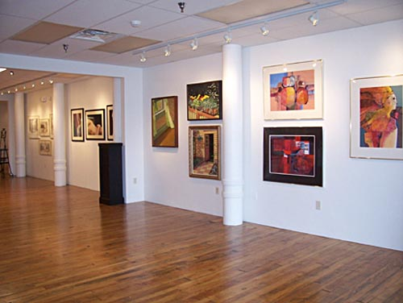
يبدو أن العقول البشرية تتمتع بقدرة لا حدود لها تقريبًا على تذكر الصور.
المجلة الفصلية لعلم النفس التجريبي، 25: 207-222.

Slide 21
تكنيك منخفض: حاول
اقرأ مزمور 32: 4-5
  لما سكت بليت عظامي من زفيري اليوم كله
  أن يدك ثقلت عليّ نهارا وليلاً تحولت رطوبتي إلى
  يبوسة القيظ.
  أعترف لك بخطيتي ولا أكتم إثمي.
  قلت: أعترف للرب بذنبي وأنت رفعت أثام خطيتي.
فكر في ثلاث طرق لتستخدم كرسيين لتعليم/توضيح علاقة كاتب المزمور مع الله كما هي موصوفة في هذا النص
  مثل عدد3 (لما سكتُّ) حرك أحد الكراسي بعيداً عن الكرسي الأول واجعله بعيداً

Slide 22
التنوع ... كيف؟
التواصل البصري
الحوار

Slide 23
لماذا الحوار؟
1. نموذج ربنا
2. نموذج خدام ربنا (مثل الرسول بولس)
3. النص
4. الثقافة

Slide 24
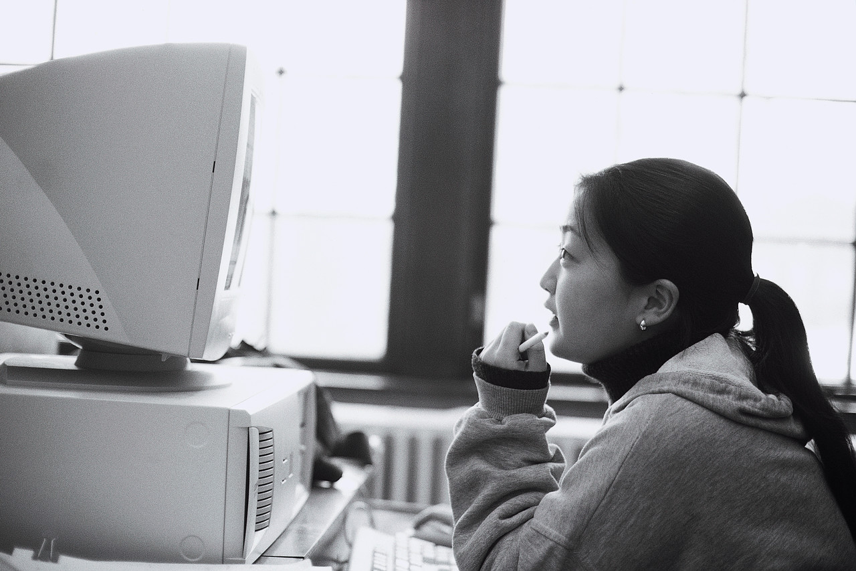
إن ما يحدث أمامنا هو باختصار ثورة في الطريقة التي يحصل بها الشباب على الأخبار. إنهم لا يريدون الإعتماد على صحيفة الصباح للحصول على معلوماتهم الحديثة، كما أنهم لا يريدون الإعتماد على شخصية إلهية من الأعلى لتخبرهم بما هو مهم. ولزيادة التشبيه بالدين إلى أبعد من ذلك فإنهم بالتأكيد لا يريدون تقديم الأخبار على أنها إنجيل. وبدلاً من ذلك يريدون الحصول على أخبارهم عند الطلب عندما تناسبهم. إنهم يريدون السيطرة على وسائل الإعلام الخاصة بهم بدلاً من أن تسيطر عليها وسائل الإعلام. إنهم يريدون التساؤل والتحقيق وتقديم زاوية مختلفة.
روبرت مردوخ، مؤسس ورئيس شركة نيوز كوربوريشن التي تمتلك شبكة فوكس نيوز. نقلاً عن PreachingToday.com (6 / 7 / 05)

Slide 25
لماذا الحوار؟
1. نموذج ربنا
2. نموذج خدام ربنا (مثل الرسول بولس)
3. النص
4. الثقافة
5. نظرية التواصل

Slide 26
حقل الإختبار
حقل الإختبار
المصدر
(يشفر)
المستقبل
(يفك التشفير)
مقتبس من عملية وآثار الاتصالات، أد. ويلبر شرام (أوربانا: مطبعة جامعة إلينوي، 1954)، 3-26.

Slide 27
الوعظ باعتبار التفكير الرباعي
1. أفكر فيما يجب أن أقوله
2. ثم أفكر كيف سيفهم الشخص الآخر ما أقوله
3. ثم أعيد التفكير فيما يجب أن أقوله
4. حتى عندما أقوله سوف يفكر فيما أفكر
ماك. وارن، قماش مزدحم (كينت، إنجلترا: هودر وستوتون، ١٩٧٤)، ١٤٣.

Slide 28
التنوع ... كيف؟
التواصل البصري
الحوار
القصة

Slide 29

يسأل ج. ريتشارد ميدلتون وبرايان والش أربعة أسئلة تحاول كل وجهات النظر العالمية الإجابة عليها:
1. أين نحن؟
    ما هي الحقيقة الموجودة في هذا العالك والتي تمكننا من إيجاد أنفسنا؟
2. من نحن؟
    ما هي طبيعة وهدف الكائنات البشرية؟
3. ما هي المشكلة؟
    كيف نحاسب الشر والألم؟
4. ما هو الحل؟
    كيف يفترض بنا أن نتصرف في هذا العالم؟
انظر الرؤية المتغيرة: تشكيل رؤية العالم المسيحي (داونرز جروف: إنترفارسيتي، 1984).

Slide 30
يمكن أن تكون الروايات وسيلة فعالة
للإجابة على هذه الأسئلة.
1. يرتبط الإطار مع أين نحن؟
2. تتوافق الشخصية مع من نحن؟
3. يتعامل صراع الحبكة مع ما هي المشكلة؟
4. يزود حل الحبكة إجابة على ما هو الحل؟
تعتمد هويتنا وإحساسنا بالعالم
على القصة التي نرويها عن الشر (ما الخطأ؟)
والفداء (ما العلاج؟).
انظر والش وميدلتون، الحقيقة أغرب مما كانت عليه من قبل: الإيمان الكتابي في عالم ما بعد الحداثة (داونرز جروف: إنترفارسيتي، 1995)، 64.

Slide 31
التنوع ... كيف؟
التواصل البصري
الحوار
القصة
الخبرة/الفنون

Slide 32
لا يمكن لأي رؤية غير شعرية للواقع أن تكون كاملة.
جون باروز، نظريات كل شيء مستشهد بها في ميلر، “الأهمية اللاهوتية للشعر الكتابي،” اللغة واللاهوت والكتاب المقدس، محرران بالنتين وبارتون (أكسفورد: كلاريدون، 1994)، 230.

Slide 33

إن عامة الناس ينجذبون بسهولة إلى المقارنات والأمثلة أكثر من المناقشات الصعبة والدقيقة. إنهم يفضلون رؤية صورة مرسومة جيداً بدلاً من كتاب مكتوب جيداً.
- مارتن لوثر

Slide 34
العصف الذهني:
حدد ما هي التجربة الحسية الموجودة
هنا.
ما الذي يمكنك فعله لإعادة إحداث التأثير
في نفسك أثناء دراستك؟
ما الذي يمكنك فعله لإعادة إحداث التأثير
لدى المستمعين أثناء وعظك؟
مزمور 28: 1
إليك يا رب أصرخ. يا صخرتي
لا تتصامم من جهتي
لئلا تسكت عني
فأشبه الهابطين في الجب.

Slide 35
التنوع ... كيف؟ (مراجعة)
التواصل البصري
الحوار
القصة
الخبرة/الفنون

Slide 36
Black

Slide 37

BibleStudyDownloads.org
استخدم رمز الإستجابة السريعة (QR Code) للحصول على الرابط الإلكتروني الخاص بالمصادر
Notes:
الرابط للصفحة الإلكترونيَّة الخاصَّة بالمصادر على الموقع: BibleStudyDownloads.org
Links to the Resource page at BSD
______________
Common-09

Slide 38

الرابط للعرض التقديميِّ "فن الوعظ" متاحٌ على الموقع الإلكترونيّ:
BibleStudyDownloads.org
أحصل على هذا العرض التقديمي مجاناً
Notes:
PR Preaching (Homiletics) Arabic
_____________
Common-36

